Slide 1
Peramalan, Perencanaan, dan Penganggaran Keuangan
Oleh
Lalu Yayan Ardiansyah, S.Pd., M.Akun.

Slide 2
Perencanaan
Perencanaan berhubungan dengan pengelolaan : planning, implementation, and evaluation
Perencanaan diharapkan dapat menghindarkan dari kesalah – kesalah yang mungkin terjadi di masa depan sehingga menghasilkan keputusan terbaik untuk meningkatkan kinerja perusahaan
Perencanaan keuangan dimaksudkan untuk memperkirakan posisi dan kondisi keuangan dimasa depan.
Perencanaan memberikan panduan bagi perubahan dan pertumbuhan yang terjadi dalam perusahaan

Slide 3
Model perencanaan keuangan
Menurut Stephen A. Ross dkk bahwa masing masing model perencanaan keuangan dapat memiliki kompleksitas yang bervariasi, tetapi hampir semuanya akan memiliki unsur – unsur:
Ramalan penjualan
Laporan keuangan pro forma

Slide 4
Peramalan dalam keuangan dan bisnis
Peramalan berkaitan dengan apa yang akan terjadi di masa yang akan datang
Peramalan dihubungkan dengan estimasi, perkiraan, proyeksi, ekspekstasi dsb.
Peramalan yang baik mengandalkan basis data/ informasi empiris yang baik.

Slide 5
Peramalan Penjualan (Sales Forecasting)
Peramalan penjualan diperlukan untuk perencanaan penjualan.
Hal – hal yang mempengaruhi permalan penjualan
Ketidak pastian ekonomi
Pola konsumsi masyarakat
Perkembangan teknologi
Perubahan regulasi

Slide 6
Peramalan Penjualan (Sales Forecasting)
Teknik – Teknik dalam Peramalan Penjualan
Judgment Method: Pendapat salesman, pendapat manajer penjualan, pendapat ahli, survei konsumen.
Metode statistika : Garis Trend Matematis (Metode Moment, metode least square)
Metode Khusus : Analisis industri, analisis product line, analisis market share.

Slide 7
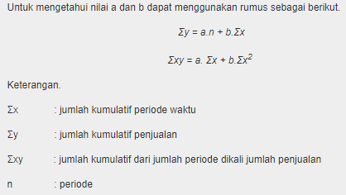
Garis trend Matematis
Metode Trend Moment merupakan metode yang digunakan untuk mencari garis trend dengan bantuan perhitungan matematika dan statistika guna mengetahui fungsi garis lurus sebagai garis patah-patah yang dibentuk oleh data historis perusahaan.
Persamaan matematis metode trend moment :
y = a + bx

Slide 8
Metode trend moment
Indeks musim merupakan seri periodik yang memiliki pergerakan teratur dan hampir terjadi pada waktu-waktu tertentu atau dianggap memiliki pergerakan musiman. Gerakan biasa dipengaruhi oleh variabel-variabel tertentu yang memiliki hubungan musiman karena kondisi alam serta faktor aktivitas manusia. Rumus indeks musiman ditunjukkan dalam persamaan.

Slide 9
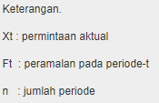
Nilai Akurasi Prediksi
Mean Absolute Deviation (MAD)
MAD merupakan metode untuk melakukan pengujian pada peramalan dengan menggunakan jumlah kesalahan absolute. MAD merupakan tahap pertama dari kesalahan peramalan keseluruhan model. MAD dapat dihitung menggunakan rumus berikut.
Mean Square Error (MSE)
MSE merupakan teknik pendekatan yang menetapkan kesalahan peramalan besar karena kesalahan kuadrat. MSE dapat dihitung menggunakan rumus.
Mean Absolute Percentage Error (MAPE)
MAPE merupakan tes kesalahan yang mencari nilai persentase perbedaan anatara data aktual dan data perkiraan. MAPE dapat dihitung menggunakan rumus

Slide 10
Prinsip-prinsip pengerjaan metode trend moment
Barang tahan lama minimal satu tahun.
Barang yang selalu diperlukan, misalnya sembako.
Kegiatan usaha sudah berjalan minimal dua tahun, digunakan sebagai data penjualan tahun yang lalu.
Jumlah data tahun lalu baik tahun ganjil maupun genap tetap diurut dari 0, 1, 2, 3,… dst pada kolom x

Slide 11
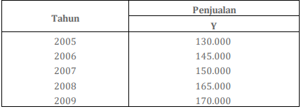
Sebuah perusahaan yang bergerak dalam penyediaan minuman air gallon ingin membuat forecast penjualan minuman air gallon untuk beberapa tahun mendatang didaerah Singkawang, dengan menggambarkan garis trend data penjualan tahun yang lalu adalah sebagai berikut:

Slide 12
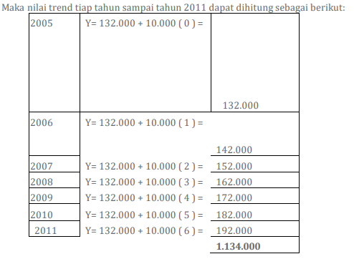
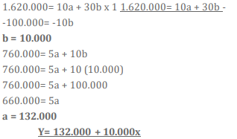

Slide 13
Metode Khusus
Analisa Industri. dalam metode ini mencoba menghubungkan potensi penjualan dengan industri pada umumnya dalam arti volume dan posisi dalam persaingan. Dalam analisa industri ditonjolkan tentang market share yang dimiliki oleh perusahaan. Analisa industri dibagi menjadi beberapa tahap dalam peggunaannya, yaitu:
Membuat proyeksi demand (permintaan) industri untuk mengetahui prospek perkembangan penjualan industri pada tahun – tahun mendatang.
Menilai posisi perusahaan dalam hubungannya dengan industri pada umumnya. Posisi ini dinilai berdasarkan besarnya market share yang dimiliki oleh perusahaan dari tahun ke tahun.
Proyeksi posisi perusahaan pada masa mendatang, atau penghitung expected market share.
Analisis Product Line
Digunakan pada perusahaan – perusahaan yang menghasilkan lebih dari satu macam produk. Masing – masing produk tersebut tidak dapat diambil kesamaannya dan harus dibuat forecast (peramalan) secara terpisah. Pelaksanaannya pada dasarnya sama dengan metode statistik dengan metode analisis trend

Slide 14
Laporan keuangan pro forma (proyeksi)
Laporan keuangan yang meramalkan posisi keuangan perusahaan serta kinerjanya selama periode atau tahun tertentu.
Menilai apakah kinerja perusahaan sesuai dengan target perusahaan dan harapan investor
Membantu mengestimasi dampak dari perubahan – perubahan operasi yang diusulkan
Mengantisipasi kebutuhan pendanaan perusahaan di masa depan

Slide 15
Metode Laporan Keuangan Pro Forma
Metode Rasio Konstan diasumsikan bahwa rasio – rasio keuangan tertentu akan tetap konstan
Metode regresi linier – mencari hubungan regresi variabel dependen (semua pos aktiva dan pasiva yang terkait dengan penjualan) dengan variabel independen (tingkat penjualan) dan menyatakan hubungan tersebut dalam persamaan regresi
Metode presentase penjualan – menyatakan setiap jumlah pos – pos di dalam laporan keuangan sebagai presentase penjeualan

Slide 16
Penganggaran
Anggaran : Suatu peramalan terhadap kejadian masa depan
Anggaran mengindikasi jumlah dan waktu (kapan) kebutuhan dana di masa depan
Anggaran menyediakkan suatu dasar untuk mengambil tindakan korektif jika angka pada anggaran dan realisasinya tidak sama
Anggaran menyediakan suatu dasar untuk evaluasi kinerja
Anggaran keuangan adalah sebuah daftar lengkap berisi biaya-biaya perlu dikeluarkan perusahaan guna melaksanakan operasionalnya
anggaran keuangan adalah sebuah estimasi biaya operasional perusahaan dalam jangka waktu tertentu, yang wajib disusun dan dianalisa sebelum dikeluarkan.

Slide 17
Manfaat anggaran keuangan
Memprediksi Pengeluaran
Dokumentasi Arus Kas Perusahaan
Pedoman Pelaksanaan Operasional
Dasar Perhitungan Profit

Slide 18
Tipe – tipe anggaran keuangan
Anggaran Penjualan
Anggaran Produksi
Anggaran Pemasaran
Anggaran Operasional
Anggaran Biaya Tenaga Kerja Langsung
Anggaran Biaya Tenaga Kerja Tidak Langsung
Anggaran Overhead Pabrik
Anggaran Persediaan
Anggaran Penelitian & Pengembangan
Anggaran Pertanggungjawaban
Anggaran Perubahan Aktiva
Anggaran Program Khusus
Anggaran Laba/Rugi
Anggaran Neraca
Anggaran Posisi Keuangan

